Slide 1
¿Qué hay de nuevo en
.Net Core 2?
Antonio Ortiz Pola
rekiem87@gmail.com

Slide 2
¿Qué hay de nuevo en .Net Core 2?
Presentación
Un poco de historia
  La filosofía detrás de Core
Creando una aplicación web con Net Core
  Aplicación con autenticación
  Migraciones
  Scaffolding
  Middleware
  Y otros detalles…

Slide 3
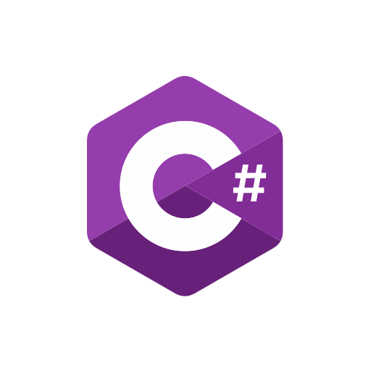










Antonio Ortiz Pola
Notes:
Algunas tecnologías que he usado en aplicaciones

Slide 4
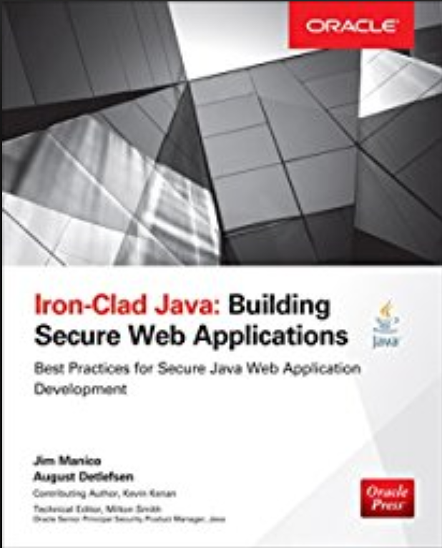
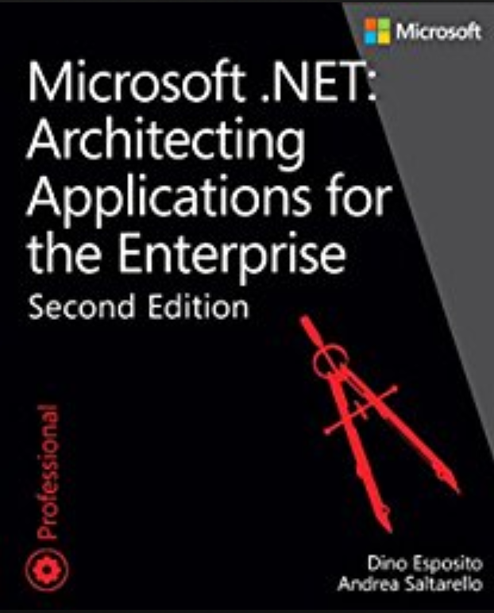


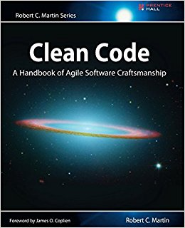



Antonio Ortiz Pola
Notes:
Literatura y más enseñanzas

Slide 5
Algunos eventos
1994
Creación de PHP
2000
2016
Net Core 1
2017
Net Core 2
Lenguaje C#
Net Framework 1
2009
ASP MVC
1996
Java JDK 1
1999
J2EE
2006
Java Struts
2002
Java Spring
Java EE
Node JS
2004
Scala
2007
Scala
Maven
1990
Open source initiative
Steve Ballmer replace Gates
2014
Satya Nadella reemplaza a Ballmer
2003
Intel 4 fail
2013
Docker
Amazon AWS
Azure
Notes:
-Durante prácticamente todo el tiempo, Linux servers 65-70%, Windows 30-35%
Descripciones de eventos que forjaron la filosofía y camino de lo que hoy es Core *visión personal no oficial*

Slide 6
La filosofía de Net Core
Open Source
Modular, plug & play
Listo para ser asíncrono y paralelo
Multi SO (CLI y contenedores)
Infraestructura en la nube
Integración de software de terceras partes
Integración continua de librerías y aplicaciones
Abrazo a inyección de dependencias
Notes:
Open source:
Código en git hub, manejado por la comunidad
Modular
Inclusión de librerías con métodos de extensión
Async y Parallel streams para arquitecturas multiprocesador
Amazon AWS, Azure, Google Cloud services
Integración de newtonsoft, interfaces para DI, login y más
Enfocado a ambientes (Desarrollo, Testing, Producción), fácil build and deploy

Slide 7
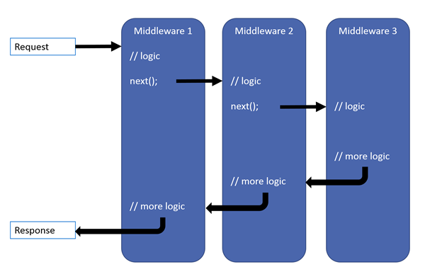
¡Todo es middleware!
Notes:
Es el camino que sigue el request, se pueden agregar, procesar antes o después de que pasa la cadena, se puede inerrumpir también

Slide 8
Aplicaciones síncronas
Server
Slow process
C1
Listener worker
C2
Fast process
C3
Notes:
Ejemplo de aplicación síncrona que causa espera de conexiones entrantes

Slide 9
Aplicaciones Asíncronas
Server
Slow Async process
C1
Listener worker
C2
Fast process
C3
Notes:
Ejemplo de proceso asíncrono que permite la resolución de otros clientes

Slide 10
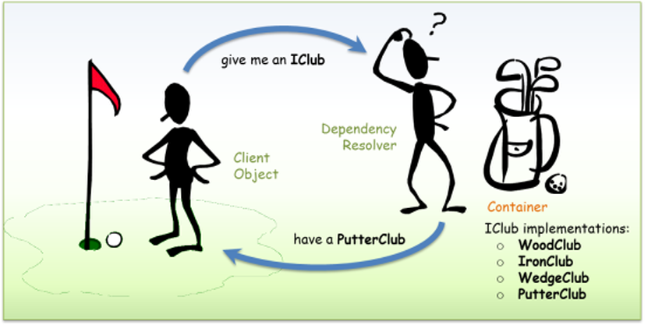
Inyección de dependencias
Notes:
La capacidad de retirar las dependencias directas entre clases.
Mejor control del código
Se evitan dependencias cíclicas
Facilita el testing
Inversión de dependencia

